Slide 1
CIENCIAS
PISA 2022

Slide 2
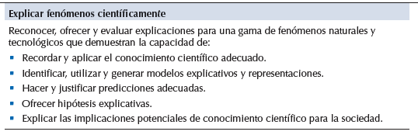
¿Qué se evalúa? Competencias
Explicar fenómenos
científicamente.
Evaluar y diseñar una investigación científica.
Interpretar datos y pruebas científicamente.
40-50%

Slide 3
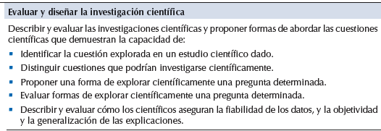
¿Qué se evalúa? Competencias
Explicar fenómenos
científicamente.
Evaluar y diseñar una investigación científica.
Interpretar datos y pruebas científicamente.
20-30%

Slide 4
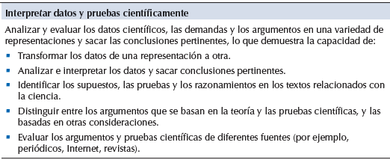
¿Qué se evalúa? Competencias
Explicar fenómenos
científicamente.
Evaluar y diseñar una investigación científica.
Interpretar datos y pruebas científicamente.
30-40%

Slide 5
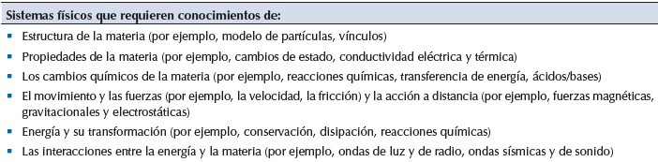
¿Qué se evalúa? Conocimiento
Sistemas físicos
Sistemas vivos
Sistemas terrestres y espaciales
36%
Contenidos
54-66%

Slide 6
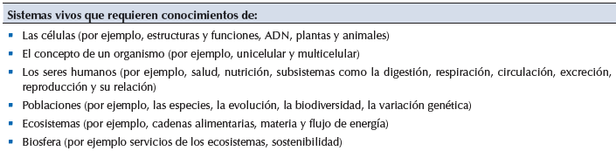
¿Qué se evalúa? Conocimiento
Sistemas físicos
Sistemas vivos
Sistemas terrestres y espaciales
36%
Contenidos
54-66%

Slide 7
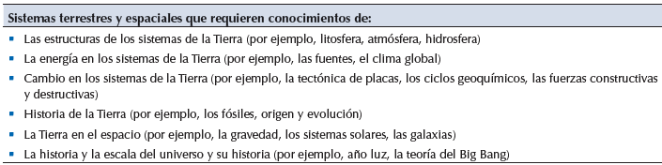
¿Qué se evalúa? Conocimiento
Sistemas físicos
Sistemas vivos
Sistemas terrestres y espaciales
28%
Contenidos
54-66%

Slide 8
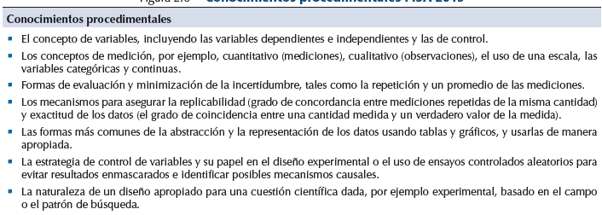
¿Qué se evalúa? Conocimiento
Procedimientos
19-31%

Slide 9
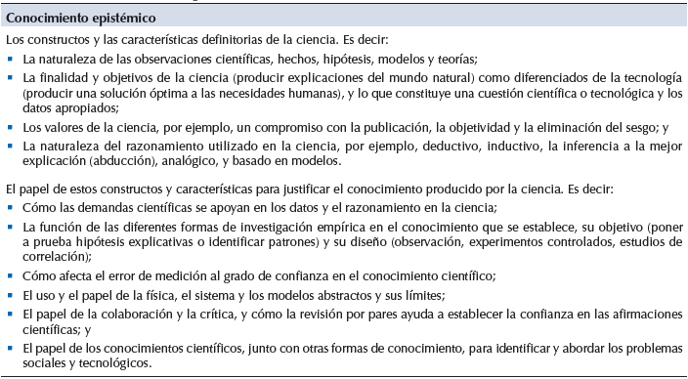
¿Qué se evalúa? Conocimiento
Conocimiento epistémico
10-22%

Slide 10

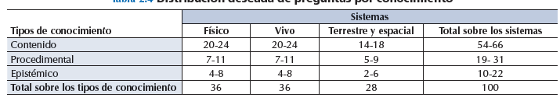
¿Qué se evalúa?

Slide 11
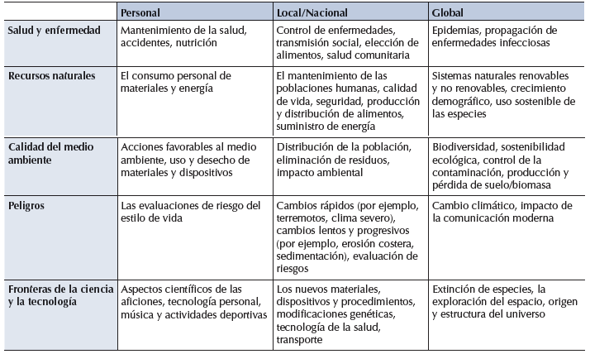
¿Qué se evalúa? Contextos
Ejemplo de cuestiones científicas y tecnológicas
Según los contextos.

Slide 12
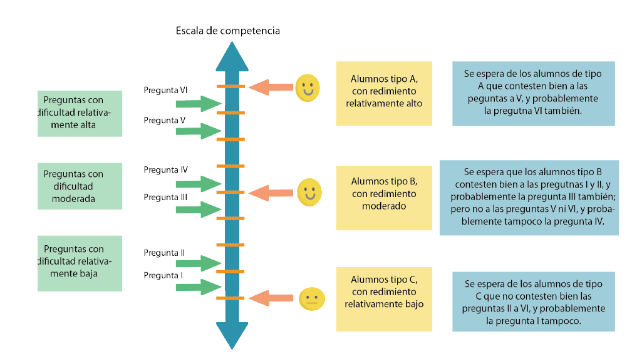
¿Qué mide?

Slide 13
¿Qué mide?
NIVEL | Inf | DESCRIPCIÓN DEL NIVEL DE RENDIMIENTO PISA 2018.
2 | 410 | En el nivel 2, los estudiantes son capaces de hacer uso de conocimiento de contenidos de la vida diaria y de conocimiento procedimental elemental para identificar una explicación científica adecuada, interpretar datos e identificar la pregunta que responde a un diseño experimental sencillo. Los estudiantes en el nivel 2 pueden utilizar conocimiento científico elemental o de la vida diaria para identificar una conclusión válida de un conjunto de datos sencillo, y demuestran conocimiento epistémico elemental, al ser capaces de identificar preguntas que pueden ser resueltas de manera científica.
1a | 335 | En el nivel 1a, los estudiantes son capaces de hacer uso de un conocimiento conceptual y procedimental elemental o de la vida diaria para reconocer o identificar explicaciones de fenómenos científicos sencillos. Con ayuda, pueden realizar investigaciones científicas estructuradas con no más de dos variables. Los estudiantes en el nivel 1a pueden seleccionar la mejor explicación científica para los datos proporcionados en contextos personales, locales y globales conocidos, y son capaces de identificar relaciones causales o correlaciones sencillas e interpretar datos gráficos y visuales de baja exigencia cognitiva.
1b | 261 | En el nivel 1b, los estudiantes pueden hacer uso de un conocimiento conceptual elemental o de la vida diaria para reconocer aspectos de fenómenos sencillos o conocidos. Son también capaces de identificar patrones simples de datos, reconocer términos científicos elementales y seguir instrucciones explícitas para llevar a cabo un procedimiento científico.

Slide 14
NIV. | Lim I | DESCRIPCIÓN DEL NIVEL DE RENDIMIENTO. PISA 2018.
4 | 559 | En el nivel 4, los estudiantes son capaces de aplicar un conocimiento de contenidos más complejo o más abstracto, que se proporcione o que se recuerde, para elaborar explicaciones a sucesos y procesos más complejos o menos conocidos. También pueden llevar a cabo experimentos que requieran dos o más variables independientes en un contexto restringido. Los estudiantes en el nivel 4 son capaces de justificar un diseño experimental basándose en los elementos del conocimiento procedimental y epistémico, y pueden interpretar datos extraídos de un conjunto de datos moderadamente complejos o de un contexto menos familiar, sacar conclusiones adecuadas que vayan más allá de los datos y justificar sus elecciones.
3 | 484 | En el nivel 3, los estudiantes son capaces de utilizar un conocimiento conceptual de complejidad media para identificar o elaborar explicaciones de fenómenos conocidos. En un contexto menos familiar o en situaciones más complejas pueden elaborar explicaciones con apoyo o con indicaciones oportunas. Los estudiantes en el nivel 3 pueden utilizar elementos de conocimiento procedimental o epistémico para llevar a cabo experimentos simples en un contexto restringido, y son capaces de distinguir entre lo que es científico y lo que no e identificar las pruebas que respaldan un enunciado científico.

Slide 15
NIV. | Lim I | DESCRIPCIÓN DEL NIVEL DE RENDIMIENTO. PISA 2018.
6 | 708 | En el nivel 6, los estudiantes son capaces de utilizar e interrelacionar ideas y conceptos científicos de ciencias físicas, naturales y de la tierra y el espacio, y aplicar el conocimiento conceptual, procedimental y epistémico para presentar hipótesis explicativas de fenómenos, sucesos y procesos nuevos, o para hacer predicciones. A la hora de interpretar datos y evidencias, son capaces de discriminar la información relevante de la irrelevante y aprovechar el conocimiento externo al currículo escolar. Los estudiantes en el nivel 6 pueden distinguir entre argumentos basados en pruebas y teorías científicas de los basados en otras consideraciones, y son capaces de evaluar diseños en conflicto de experimentos, pruebas o simulaciones complejas y justificar sus elecciones.
5 | 633 | En el nivel 5, los estudiantes pueden utilizar conceptos o ideas científicas abstractas para explicar fenómenos, sucesos y procesos inusuales y más complejos que impliquen múltiples relaciones causales. También son capaces de aplicar un conocimiento epistémico más elaborado para evaluar diseños experimentales alternativos y justificar sus elecciones, y utilizar su conocimiento teórico para interpretar la información y hacer predicciones. Los estudiantes en el nivel 5 pueden evaluar los métodos para investigar una determinada pregunta de forma científica e identificar las limitaciones en las interpretaciones de conjuntos de datos, incluyendo el origen y efectos de la incertidumbre en los datos científicos.

